Slide 1

Δημιουργία Πληροφοριακού Συστήματος για την Πρόβλεψη Τιμών στον Πρωτογενή Τομέα
Χρήση Ανάλυσης Δεδομένων και Μηχανικής Μάθησης
Εργασία του Φοιτητή:
Παπαγεωργίου Νικόλαου – Δομίνικου
Α.Μ. 3109
01

Slide 2
Περιεχόμενα Παρουσίασης
Εισαγωγή
Στόχοι της Έρευνας
Βιβλιογραφική Ανασκόπηση
Ανάλυση Δεδομένων
Αλγόριθμοι Πρόβλεψης
Αξιολόγηση Αλγορίθμων και Αποτελέσματα
Ανάπτυξη Πληροφοριακού Συστήματος
Συμπεράσματα
Μελλοντικές Επεκτάσεις
02

Slide 3
Εισαγωγή
Η πρόβλεψη τιμών στον πρωτογενή τομέα είναι ζωτικής σημασίας για τη σωστή διαχείριση της προσφοράς και της ζήτησης.
Ο πρωτογενής τομέας είναι σημαντικός για την ασφάλεια και την ανάπτυξη μιας χώρας, καθώς διασφαλίζει την επισιτιστική της επάρκεια και τις εμπορικές της δυνατότητες.
Στόχος της πτυχιακής αυτής είναι η δημιουργία ενός πληροφοριακού συστήματος που θα χρησιμοποιεί δεδομένα τιμών, για να προβλέψει τις μελλοντικές τιμές αγροτικών προϊόντων.
03

Slide 4
Στόχοι Έρευνας
Ανάπτυξη Συστήματος Πρόβλεψης: Ανάπτυξη ενός συστήματος που θα βασίζεται σε δεδομένα χρονοσειρών και θα μπορεί να προβλέπει τις μελλοντικές τιμές των γεωργικών προϊόντων.
Ανάλυση Δεδομένων: Χρήση ιστορικών δεδομένων τιμών του πρωτογενή τομέα, καλύπτοντας την περίοδο από το 2007 έως το 2022.
Εφαρμογή Τεχνικών Μηχανικής Μάθησης: Χρήση αλγόριθμων μηχανικής μάθησης για την πρόβλεψη των τιμών με σκοπό να βελτιωθεί η ακρίβεια και η σταθερότητα των αποτελεσμάτων.
Αξιολόγηση Αλγορίθμων: Ανάλυση τριών διαφορετικών αλγορίθμων, LSTM, SARIMA και Prophet, προκειμένου να επιλεχθεί ο πιο κατάλληλος για τις ανάγκες της πρόβλεψης τιμών στον πρωτογενή τομέα, συγκεκριμένα για τα μήλα και τα αχλάδια.
04

Slide 5
Βιβλιογραφική Ανασκόπηση
Σημασία Πρόβλεψης στην Γεωργία: Αναλύθηκε η σημασία της πρόβλεψης τιμών γεωργικών προϊόντων, που επηρεάζεται από διάφορους παράγοντες όπως η προσφορά, η ζήτηση, οι πολιτικές παρεμβάσεις και το διεθνές εμπόριο.
Μοντέλα Πρόβλεψης: Επισκοπήθηκαν τα κυριότερα μοντέλα πρόβλεψης που έχουν χρησιμοποιηθεί στον αγροτικό τομέα, όπως τα ARIMA, τα νευρωνικά δίκτυα, και τα μοντέλα μηχανικής μάθησης.
Μηχανική Μάθηση: Τα μοντέλα LSTM, SARIMA, και Prophet, χρησιμοποιούνται για την πρόβλεψη τιμών προϊόντων παρέχοντάς δυνατότητες βελτίωσης της ακρίβειας των προβλέψεων.
05

Slide 6
Ανάλυση Δεδομένων
Συλλογή Δεδομένων: Τα δεδομένα προέρχονται από την Ευρωπαϊκή Επιτροπή και το Εθνικό Ινστιτούτο Στατιστικής Ιταλίας.
Προεπεξεργασία Δεδομένων: Πραγματοποιήθηκε έλεγχος για την ύπαρξη ελλιπών τιμών σε όλα τα πεδία των δεδομένων.
Οπτικοποίηση Δεδομένων: Δημιουργήθηκαν γραφήματα που απεικονίζουν τις τάσεις των τιμών με την πάροδο του χρόνου, επισημαίνοντας τις εποχικές και χρονικές διακυμάνσεις.
06

Slide 7
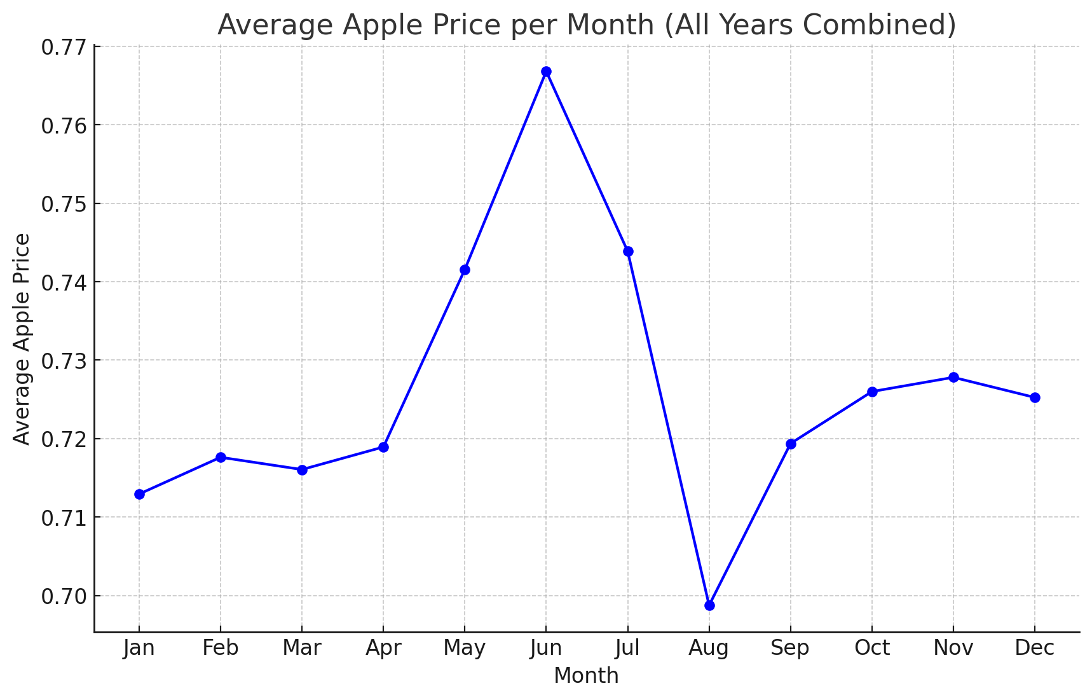
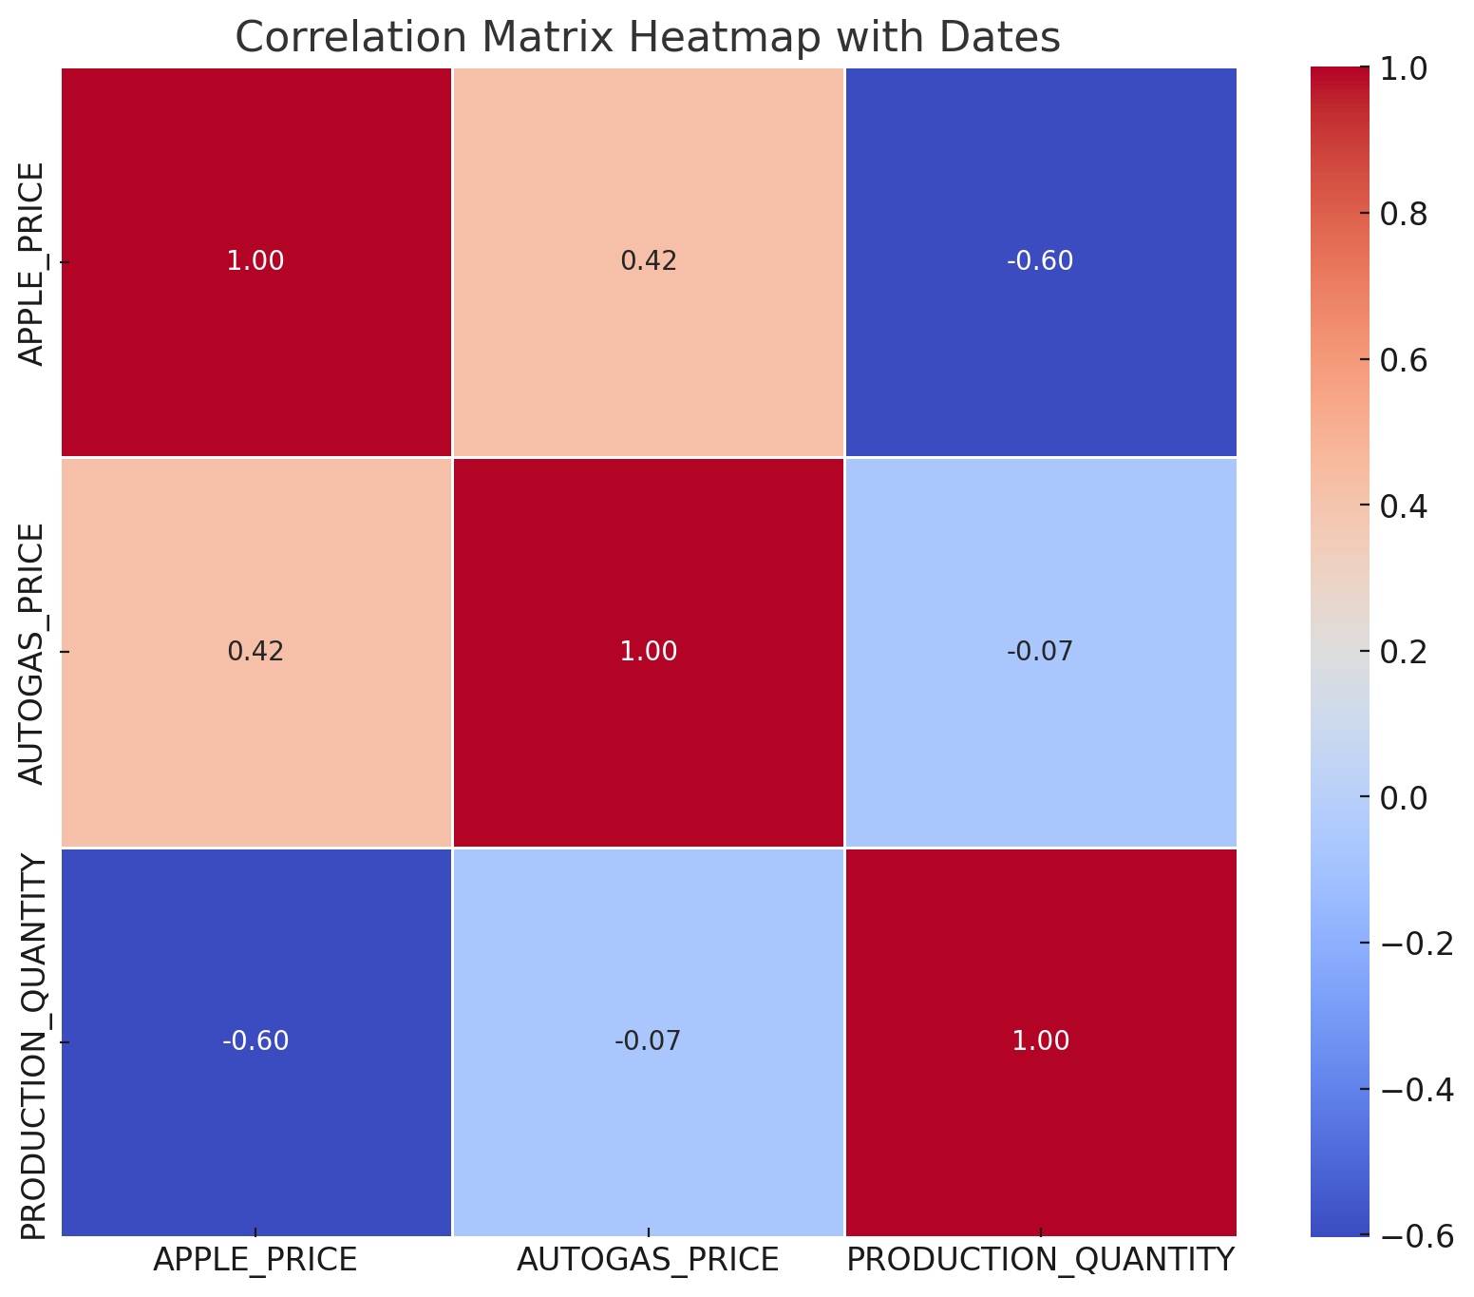
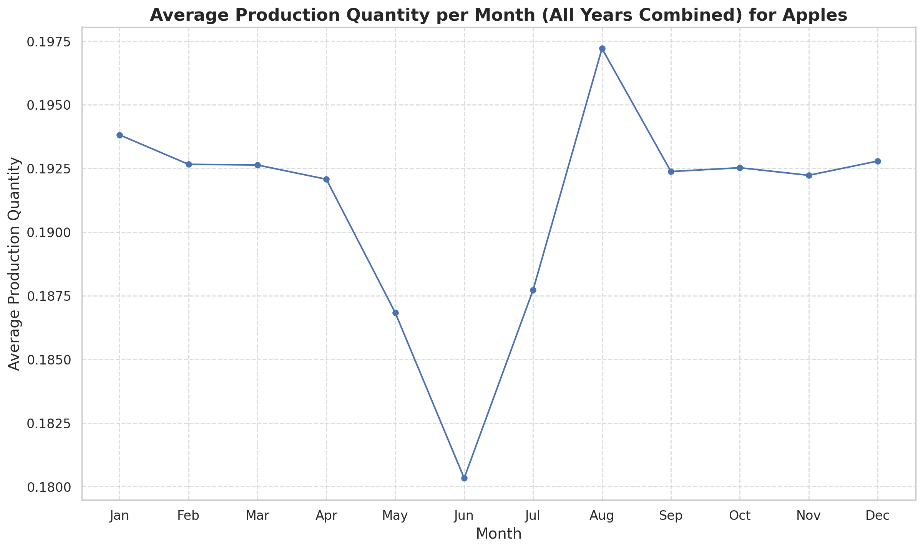
Οπτικοποίηση Δεδομένων (Μήλα)
07

Slide 8
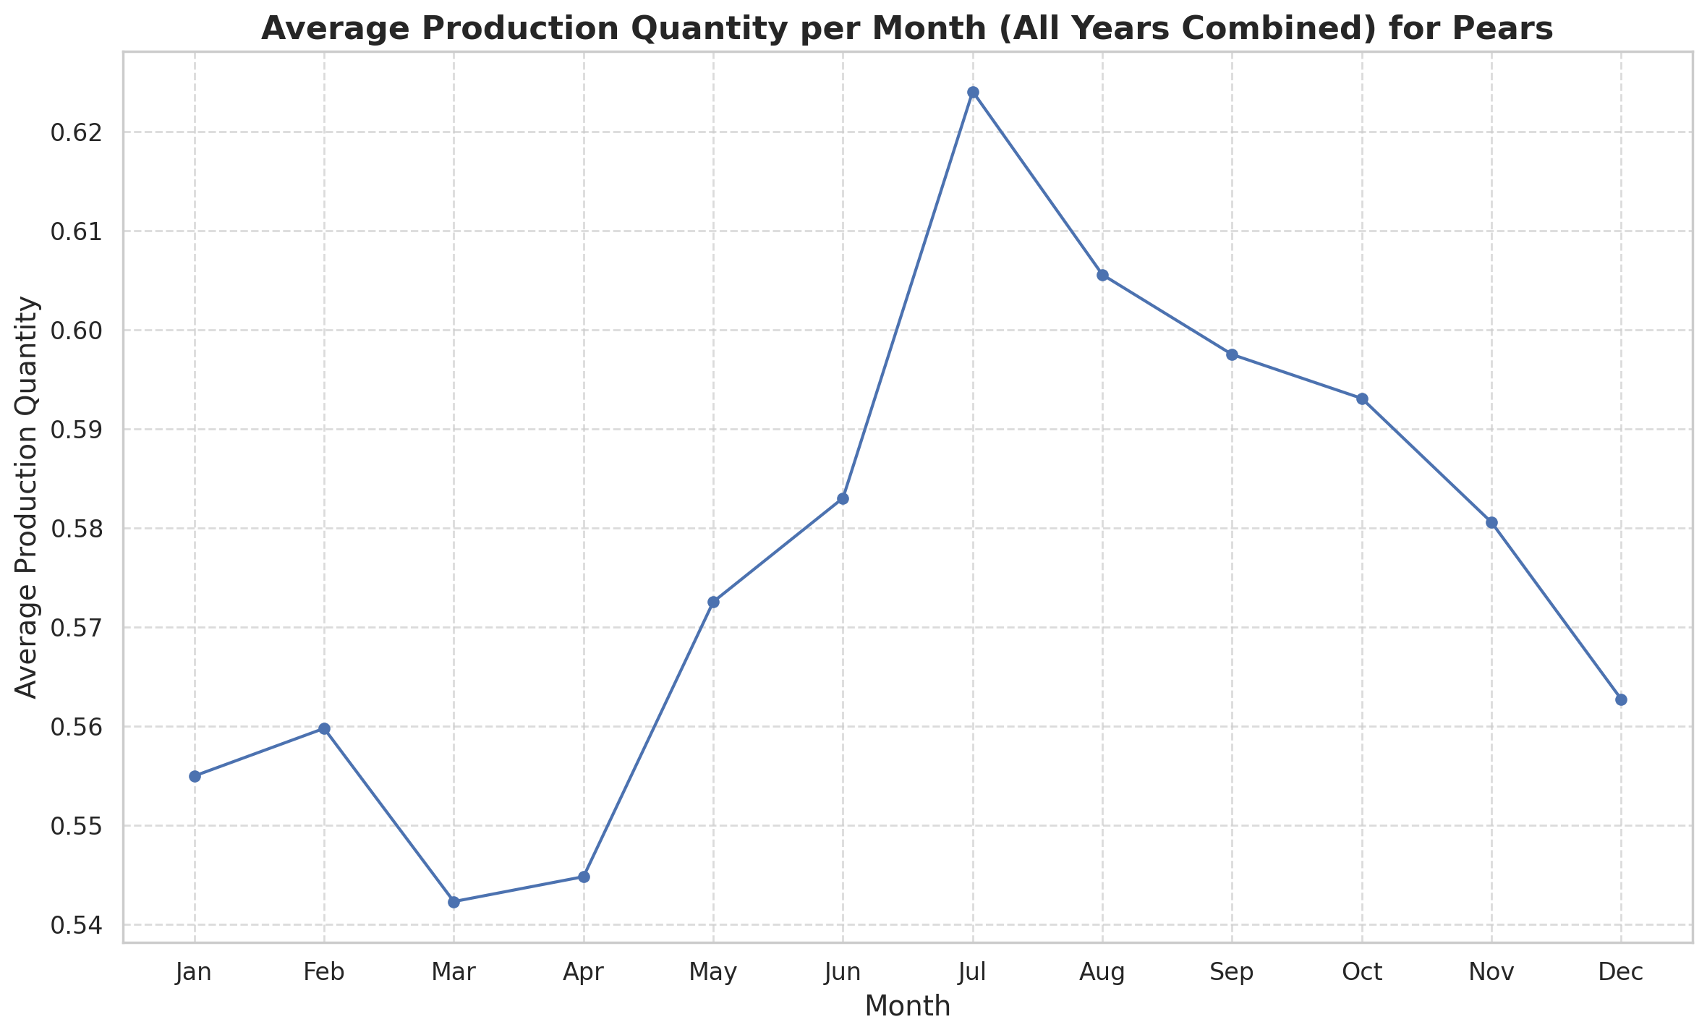
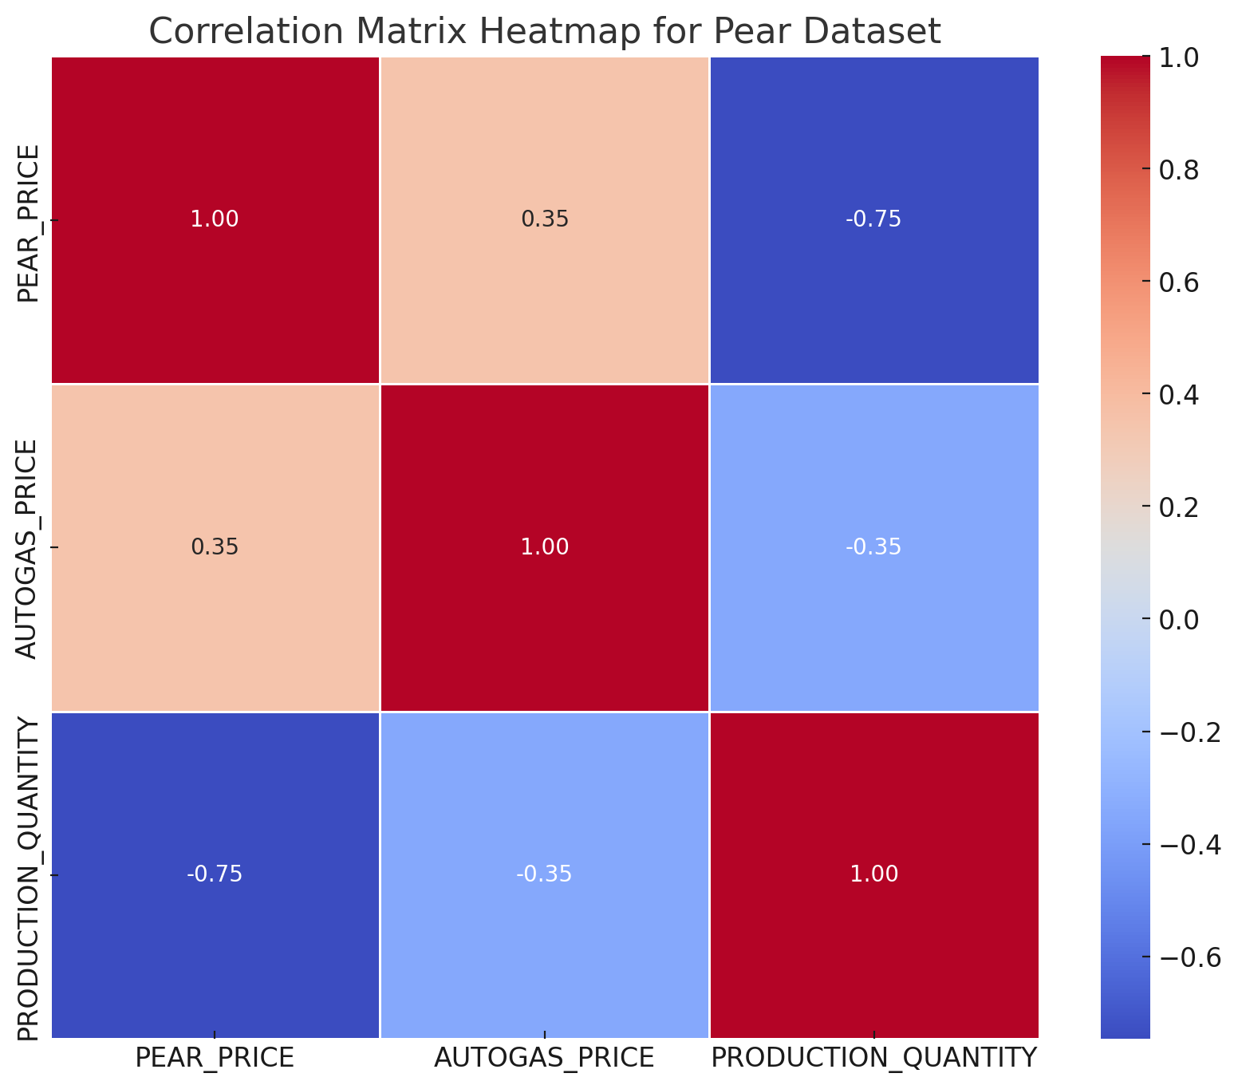
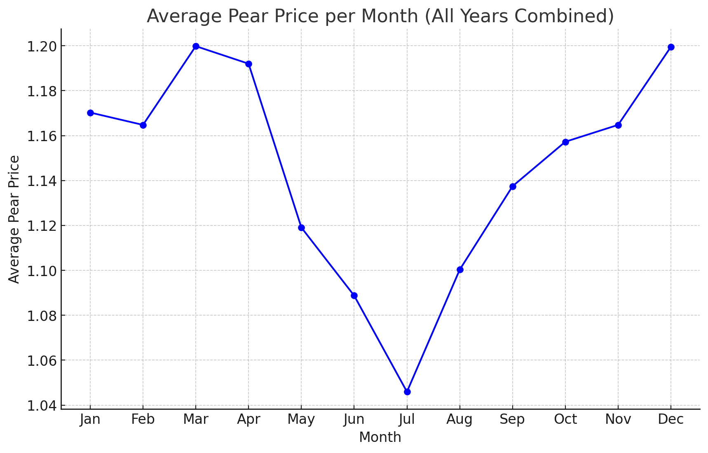
Οπτικοποίηση Δεδομένων (Αχλαδιά)
08

Slide 9
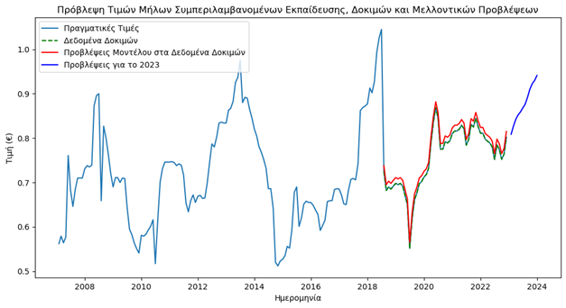
LSTM Model
Το LSTM είναι αποτελεσματικό στη διαχείριση δεδομένων με μακροχρόνιες εξαρτήσεις, όπως οι χρονοσειρές τιμών προϊόντων. Μπορεί να αναγνωρίσει μοτίβα και να προβλέψει με ακρίβεια μελλοντικές τιμές, ακόμα και αν τα δεδομένα παρουσιάζουν θόρυβο ή μεταβλητότητα.
09

Slide 10
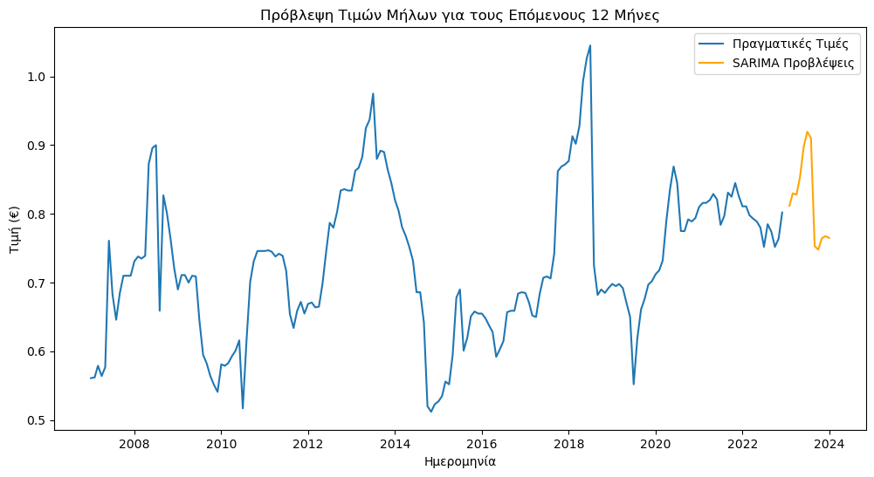
SARIMA Model
Το SARIMA είναι ένα ειδικό μοντέλο για την ανάλυση και πρόβλεψη δεδομένων με εποχικότητα. Σχεδιάστηκε για να αντιμετωπίσει χρονοσειρές με περιοδικές διακυμάνσεις, όπως αυτές που παρατηρούνται στα γεωργικά προϊόντα.
11

Slide 11
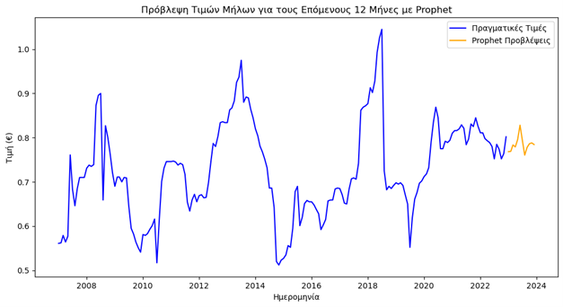
PROPHET Model
Το Prophet μπορεί να προβλέπει μακροχρόνιες τάσεις και είναι κατάλληλο για χρονοσειρές με μεγάλα διαστήματα και επαναλαμβανόμενες τάσεις. Παρέχει μια απλή αλλά αποτελεσματική προσέγγιση για την πρόβλεψη των τάσεων.
12

Slide 12
Αξιολόγηση Αλγορίθμων και Αποτελεσμάτων
LSTM
SARIMA
PROPHET
ΜΗΝΕΣ | ΠΡΟΒΕΠΟΜΕΝΗ ΤΙΜΗ
January 2023 | 0,81€
February 2023 | 0,83€
March 2023 | 0,84€
April 2023 | 0,85€
May 2023 | 0,86€
June 2023 | 0,87€
July 2023 | 0,88€
August 2023 | 0,89€
September 2023 | 0,91€
October 2023 | 0,92€
November 2023 | 0,93€
December 2023 | 0,94€
MSE | 0,0004
MAE | 0,0203
ΜΗΝΕΣ | ΠΡΟΒΕΠΟΜΕΝΗ ΤΙΜΗ
January 2023 | 0,81€
February 2023 | 0,83€
March 2023 | 0,83€
April 2023 | 0,85€
May 2023 | 0,90€
June 2023 | 0,92€
July 2023 | 0,91€
August 2023 | 0,75€
September 2023 | 0,75€
October 2023 | 0,76€
November 2023 | 0,77€
December 2023 | 0,77€
MSE | 0,0517
MAE | 0,1724
ΜΗΝΕΣ | ΠΡΟΒΕΠΟΜΕΝΗ ΤΙΜΗ
January 2023 | 0,77€
February 2023 | 0,78€
March 2023 | 0,78€
April 2023 | 0,80€
May 2023 | 0,83€
June 2023 | 0,79€
July 2023 | 0,76€
August 2023 | 0,78€
September 2023 | 0,79€
October 2023 | 0,79€
November 2023 | 0,78€
December 2023 | 0,78€
MSE | 0,0374
MAE | 0,1542
Συνοψίζοντας αντιλαμβανόμαστε ότι παρά τα χαμηλά αριθμητικά σφάλματα των μοντέλων LSTM και Prophet, το SARIMA θεωρείται το πιο κατάλληλο για την πρόβλεψη των τιμών των μήλων. Το SARIMA παρουσιάζει καλύτερη απόδοση στην αποτύπωση των εποχικών διακυμάνσεων και των απότομων αλλαγών που είναι
κρίσιμες για την ακρίβεια των προβλέψεων σε μια αγορά όπου οι τιμές επηρεάζονται έντονα
από εποχικούς παράγοντες.
13

Slide 13
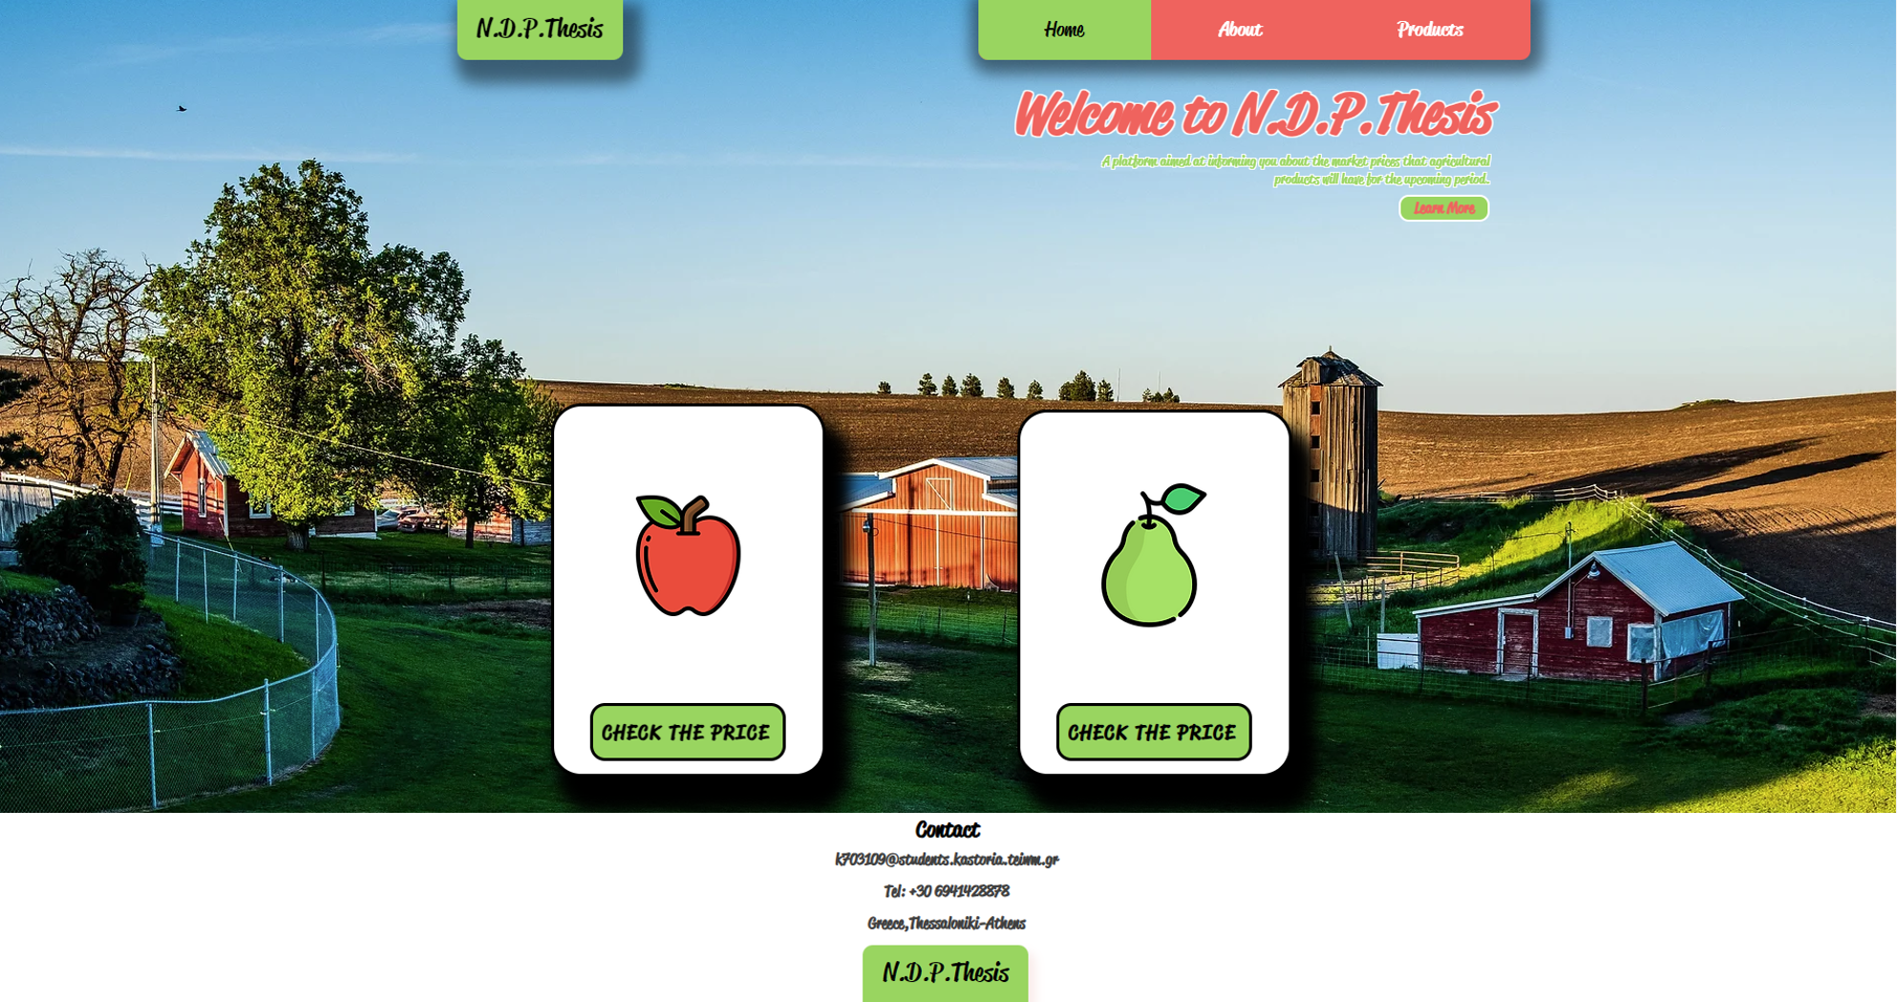
Ανάπτυξη Πληροφοριακού Συστήματος (1/4)
Πλατφόρμα Wix: Παρέχει ευελιξία και εύκολη διαχείριση περιεχομένου. Παρέχει ένα φιλικό προς το χρήστη περιβάλλον.
14

Slide 14
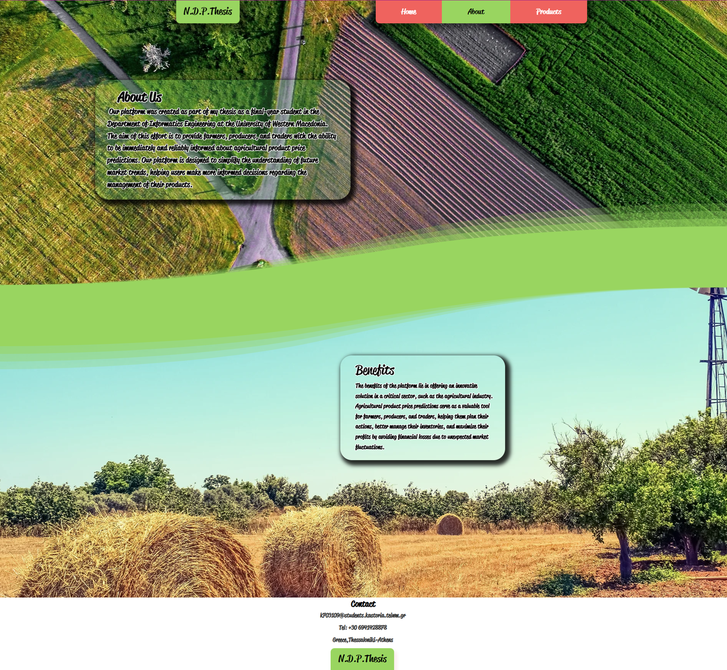
Ανάπτυξη Πληροφοριακού Συστήματος (2/4)
15

Slide 15
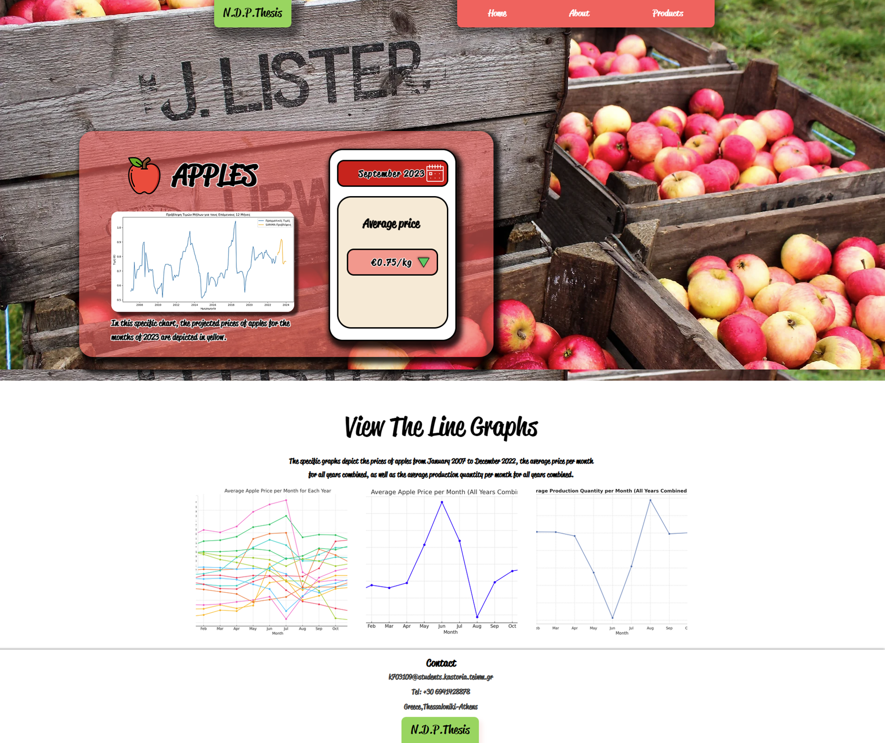
Ανάπτυξη Πληροφοριακού Συστήματος (3/4)
16

Slide 16
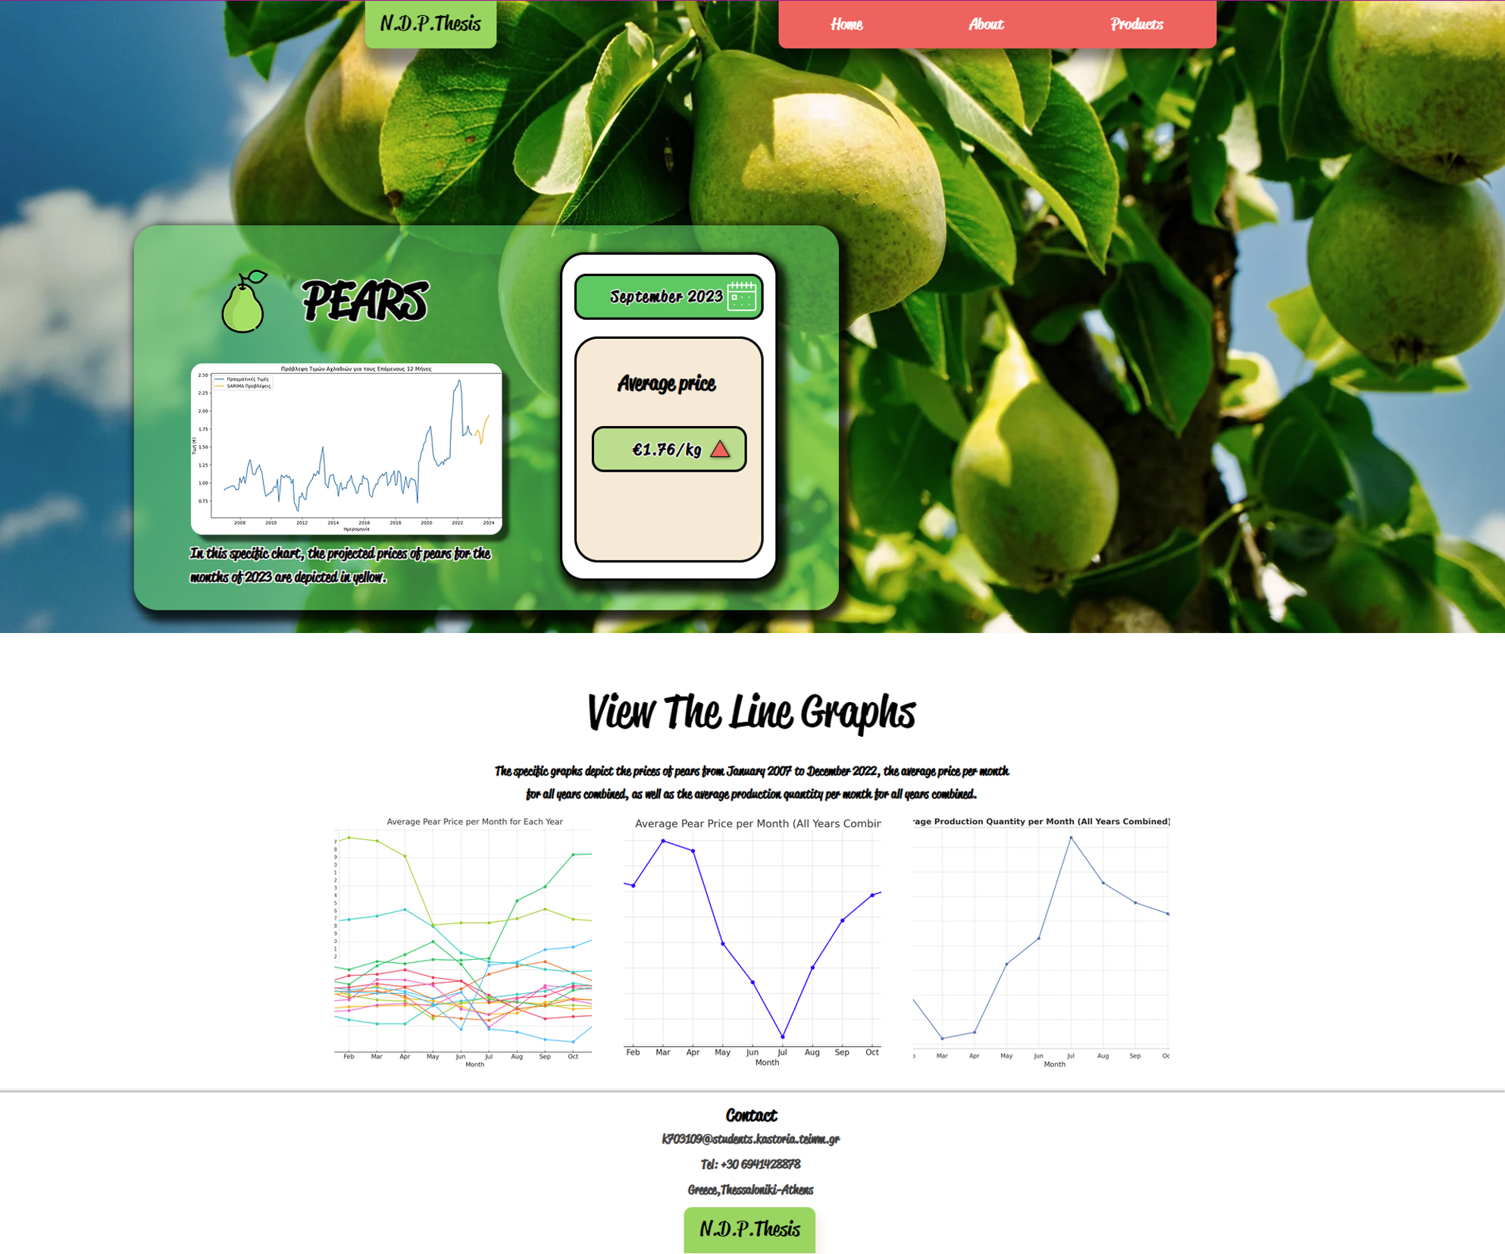
Ανάπτυξη Πληροφοριακού Συστήματος (4/4)
16

Slide 17
Συμπεράσματα
Δημιουργήσαμε ένα πληροφοριακό σύστημα για την πρόβλεψη τιμών
αγροτικών προϊόντων, επικεντρωμένο στις τιμές μήλων και αχλαδιών.
Κατά την αξιολόγηση των αποτελεσμάτων, το SARIMA αποδείχθηκε το πιο
κατάλληλο μοντέλο για να προβλέψει τις εποχικές διακυμάνσεις των
τιμών, προσφέροντας την υψηλότερη ακρίβεια.
Η χρήση της Wix.com για την ανάπτυξη της ιστοσελίδας μας έδωσε μια απλή και λειτουργική ιστοσελίδα, αλλά έχοντας ορισμένους περιορισμούς.
Η εργασία μας κατάφερε να καλύψει τους βασικούς της στόχους και να θέσει
μια γερή βάση για μελλοντικές επεκτάσεις.
17

Slide 18
Μελλοντικές Επεκτάσεις
Δυναμική Ενημέρωση Δεδομένων
Διαδραστική Πλατφόρμα
Σύστημα Ειδοποιήσεων
Επέκταση σε Περισσότερα Προϊόντα
Προσωποποιημένη Εμπειρία
Υποστήριξη Πολλαπλών Γλωσσών
Αναλυτικά Στοιχεία
18

Slide 19
ΣΑΣ ΕΥΧΑΡΙΣΤΩ ΘΕΡΜΑ
ΓΙΑ ΤΗΝ ΠΡΟΣΟΧΗ ΣΑΣ!
19

